Slide 1
eResources & Alma
Formation Découverte ULg (février 2015)
9 février 2015

Slide 2
Highlights
Alma
eResources
Community Zone
Notes:
Quelques points saillants de la gestion des e-ressources dans Alma : qu’est-ce qui va changer ? Quels avantages ou nouvelles possibilités ?
Community Zone: « réservoir » de notices de ressources électroniques, mises à jour par Ex Libris, entre autres choses, pour les ejournaux et ebooks (pas BDD sans FT).

Slide 3
Highlights
Alma
eResources
Community Zone
Analytics
Notes:
Analytics : statistiques d’usage des e-resources (notamment), mais en lien avec les autres composantes d’Alma (donc les acquisitions et les prix). Récolte est gérée au niveau de UStat, mais exploité dans Alma.

Slide 4
Highlights
Alma
eResources
Community Zone
Analytics
Acquisition
Notes:
Acquisition : centralisation des infos d’acquisition dans Alma, y compris pour les e-ressources. Possibilité de retrouver ainsi toutes les infos dans un seul outil.

Slide 5
Highlights
Alma
eResources
Community Zone
Analytics
Acquisition
Widgets
Notes:
Widgets: permettant de surveiller certains éléments (utilisation...) en temps réel. Liste existante prédéfinie mais possibilité d’en intégrer d’autres.

Slide 6
Highlights
Alma
eResources
Community Zone
Analytics
Acquisition
Widgets
Licences
Notes:
Licences : intégrées dans Alma, avec des termes standardisés. Plus facile de trouver l’info (ai-je le droit de... ?) pour nous et nos utilisateurs ; plus facile aussi en termes de conservation de ces informations dans le temps.

Slide 7
Highlights
Alma
eResources
Community Zone
Analytics
Acquisition
Widgets
Licences
Historique
Notes:
Historique : pour toutes les composantes, possibilité à terme de conserver des données année après année, sans nécessairement passer par des outils extérieurs. Pas d’import dans Alma des statistiques d’acquisition, mais se construira d’année en année.

Slide 8
Highlights
Alma
eResources
Community Zone
Analytics
Acquisition
Widgets
Licences
Historique
Accès
Notes:
Accès : c’est dans Alma que se configurent et se gèrent les accès aux collections électroniques. Alma dispose d’un résolveur spécifique : UResolver (qui remplace donc SFX).

Slide 9
Highlights
Alma
eResources
Community Zone
Analytics
Acquisition
Widgets
Licences
Historique
Accès
CONSERCKB
Notes:
CONSER-CKB: les notices bibliographiques sont moins « pauvres » dans Alma qu’elles l’étaient dans SFX, notamment par l’apport d’un enrichissement via CONSER ou la CKB.

Slide 10
eResources & Alma : concepts
eResources
Packages / Databases with FT
eBooks
eJournals
Databases without FT
Notes:
Qu’entend-on exactement lorsqu’on parle d’e-ressources ?
- Il peut s’agir, au niveau le plus bas, d’eBooks ou d’eJournals : des abonnements pris séparément auprès d’éditeurs ou de fournisseurs.
- Il peut également s’agir de package, d’eBooks et/ou d’eJournals. Dans ce cas, on obtient généralement un prix correspondant à l’ensemble de ce package (ou collection) auprès de l’éditeur.
- Les bases de données donnant accès à du texte intégral peuvent être considérées comme ces packages, puisqu’elles donnent aussi accès à des eBooks ou des eJournals.
=> Pour ces packages et ces BDD avec FT, le lecteur souhaite généralement, pouvoir accéder au niveau des eJournals/eBooks. L’accès à la base de données elle-même n’est souvent pas prioritaire (même si cela peut être le cas).
- Enfin, les e-ressources recouvrent également nos bases de données sans Full Text (abstracts, data...). Là, l’utilisateur souhaite réellement accéder au niveau de la base de données, utiliser son interface de recherche.

Slide 11
eResources & Alma : concepts
Dans Alma :
eResources
Packages / Databases with FT
eBooks
eJournals
Databases without FT
Alma
Electronic collection
Portfolio
Service
Notes:
Dans Alma, un vocabulaire spécifique est appliqué à ces différents niveaux :
Le niveau inférieur est celui des portfolios : un portfolio est un titre précis d’eBook ou eJournal, accessible via une plateforme précise, pour des années précises.
Au niveau supérieur, on parle de collection électronique : il s’agit d’une plateforme, d’une base de données ou un portail qui donne accès à un ensemble de portfolios.
Un portfolio peut exister seul, indépendamment de toute collection électronique (comme un abonnement ou un achat unique), ou faire partie d’une collection
- Enfin, pour faire le lien entre une collection et ses portfolios, Alma intègre un troisième concept : celui de « Service » (service proposé par la collection pour ces portfolios). Actuellement, ce service peut être « Full Text » ou « Selective Full Text ».
- Les bases de données sans texte intégral sont à considérer comme des collections : l’utilisateur accède directement au niveau de la collection, qui n’offre aucun service de type « FT » ou « SFT » pour les portfolios qu’elle pourrait recouvrir.

Slide 12
eResources & Alma : concepts
Un exemple :
Cairn Général
(Electronic collection)
Full Text
(Service)
Réseaux (1983-2014)
(portfolio)
Revue économique (1990-2014)
(portfolio)
Réseaux
ISSN : 0751-7971
Paris : La Découverte, 1983-
Revue économique
ISSN : 1950-6694
Paris : Presses de Science Po, 1950-
Notes:
Pour prendre un exemple :
l’ULg dispose d’un accès à la plateforme Cairn, avec l’option « Général » : dans ce cas, notre collection électronique est Cairn Général.
Le service proposé par Cairn est un accès à l’ensemble des articles en texte intégral des revues hébergées : Full Text
Parmi les revues accessibles sur Cairn, on retrouve par exemple deux titres : Réseaux et la Revue économique. Ces revues sont accessibles via Cairn pour des dates bien précises. Ces revues et les informations d’accès forment deux portfolios.
Chacune de ces revues fait enfin l’objet d’une description bibliographique. Cette description est unique, même si une revue était accessible via plusieurs plateformes.
Evidemment, ce schéma peut être étendu : la revue Réseaux pourrait aussi être accessible dans une autre collection et donc un portfolio différent.

Slide 13
eResources & Alma : concepts
Un exemple :
Cairn Général
(Electronic collection)
Persée
(Electronic Collection)
Full Text
(Service)
Full Text
(Service)
Réseaux (1983-2014)
(portfolio)
Réseaux (1983-2010)
(portfolio)
Réseaux
ISSN : 0751-7971
Paris : La Découverte, 1983-
Notes:
Evidemment, ce schéma peut être étendu : la revue Réseaux (comme tout autre titre) peut aussi être accessible dans une autre collection et donc un portfolio différent. Par exemple, via la collection « Persée », pour les années 1983 à 2010.

Slide 14
eResources & Alma : concepts
Un exemple :
Cairn Général
(Electronic collection)
Full Text
(Service)
Réseaux (1983-2014)
(portfolio)
Revue économique (1990-2014)
(portfolio)
Réseaux
ISSN : 0751-7971
Paris : La Découverte, 1983-
Revue économique
ISSN : 1950-6694
Paris : Presses de Science Po, 1950-
Inventory
MMS
Notes:
Pour faire le lien avec la formation Repository Search :
Les collections, services et portfolios relèvent du niveau de l’Inventory ;
La description bibliographique portfolios (ou collections) relève plutôt du MMS.

Slide 15
eResources & Alma : concepts
En résumé :
Trois niveaux de recherche, d’information et d’édition
 | Electronic collection | packages (selective ou agregator), bases de données
 | Service(s) | full text, selective full text
 | Portfolio(s) | titres (ejournals, ebooks) et accès
Notes:
En résumé, on parlera donc dans Alma :
d’une collection électronique pour désigner tout package (agrégateur (accès à tous les titres d’une collection) ou package sélectif(accès à des titres choisis)) ou base de données ; notons que « database » désigne uniquement les bases de données sans full text qui n’ont pas de service associé. Les bases de données avec FT sont encodées comme des « agregator packages » ou « selective package ».
d’un service pour désigner le « full text » ou « full text sélectif » (accès au texte intégral de tous les titres, pour toutes les années couvertes vs. accès au texte de titres choisis).
de portfolios pour désigner un eBook ou eJournal et ses informations d’accès précises via une plateforme donnée.
Dans Alma, il y a donc trois niveaux de recherche, d’information et d’édition pour les ressources électroniques.

Slide 16
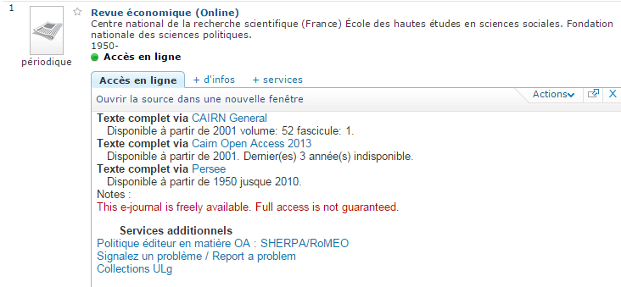
eResources & Alma : concepts
Une structure aussi visible du côté de l’utilisateur
Collection(s)

Slide 17
eResources & Alma : concepts
Une structure aussi visible du côté de l’utilisateur
Service(s)

Slide 18
eResources & Alma : concepts
Une structure aussi visible du côté de l’utilisateur
Portfolio(s)

Slide 19
eResources & Alma : concepts
Community Zone
(rappel formation Repository Search)
Zone partagée, accessible à tous les utilisateurs Alma et gérée par Ex Libris
« Réservoir » commun de données bibliographiques et administratives sur les eJournaux et eBooks (et autorités)
Permet de trouver, sélectionner et acquérir/activer des ressources électroniques, sans devoir les créer localement.
Mises à jour gérées par Ex Libris.
Notes:
La Community Zone ne reprend donc pas (actuellement) les notices bibliographiques de bases de données sans FT. Elle reprend bien des notices bibliographiques de bases de données avec FT (ex. Business Source Premier, Cochrane Library…).

Slide 20
eResources & Alma : concepts
Institution Zone
Community Zone
Local Authorities
Global Authorities
Dépôt partagé de fichiers d’autorités
Institution Catalog
Notices descriptives gérées par l’Institution
Community Catalog
Notices partagées gérées par ExLibris
Contient des eResources (hors BDD sans FT) uniquement (pour le moment)
Local Inventory
Peut être lié au catalogue de l’Institution ou au catalogue communautaire.
Définit quelles ressources (dans tous les catalogues) sont gérées par les bibliothèques.
Central KnowledgeBase
Informations administratives partagées pour les eResources (hors BDD)
Notes:
Inventaire local : contient les informations administratives liées aux notices bibliographiques. Cet inventaire peut être lié aux notices et informations de la Community Zone.

Slide 21
eResources & Alma : concepts
Community Zone
(rappel formation Repository Search)
Recherche: onglets « Institution » et « Community »
eResource liée à la Community Zone | eResource ajoutée à l’Institution Zone, activée
eResource locale
Icône grisée: ressource non activée
Démo
Notes:
En pratique, dans Alma, cette distinction entre Institution Zone et Community Zone s’observe au niveau des onglets, dans une recherche simple ou avancée.
Par défaut, la recherche porte sur l’Institution Zone.
Trois icônes permettent de savoir si une ressource électronique est ou non liée à la Community/Institution Zone.
Personnages : ressource de la Community Zone liée à l’inventaire local, donc présente à l’ULg.
« Temple » bleu : ressource présente à l’ULg, créée localement.
« Temple » gris : dans l’onglet « Community », désigne les ressources de la Community Zone qui ont déjà été liées à l’inventaire local.
Dans tous les cas, lorsque l’icône est grisée, cela signifie qu’une n’est pas (encore ou plus) activée. Attention : une notice liée à la CZ n’est pas nécessairement activée. Le « lien » ne concerne que les métadonnées descriptives. L’activation permet l’accès, depuis Alma, à la ressource (via les liens View It ou Test access).

Slide 22
eResources & Alma : migration
Source des données eResources dans Alma :
Pas Aleph, mais SFX : situation idéale
Migration effectuée par Ex Libris (Israël), sous son entière responsabilité!
Toutes les données (notices bibliographiques, états de collection, informations d’authentification, notes…) liées aux titres activés dans SFX sont récupérées dans Alma et enrichies, pour une bonne part d’entre elles.
1er jeu de migration : 173.800 portfolios pour 338 packages
Jeu final de migration : des données améliorées et actualisées
Non récupérés : get Toc/Abstract, disciplines ULg, ressources inactivées
Notes:
Comme déjà indiqué lors de la formation « Repository Search », les données de ressources électroniques présentes dans Alma ont été extraites de SFX, pas d’Aleph.
L’ULg se trouvait donc dans une situation idéale car cela a permis a) d’éviter de devoir faire des traitements supplémentaires sur nos données (P to E – print to electronic) b) de bénéficier de l’expérience acquise avec les clients précédents.
Tout s’est globalement bien déroulé en ce qui concerne la récupération des infos SFX et ce, dès la première migration.
Cela a permis un gain de temps non négligeable et de se concentrer sur un travail de « nettoyage et d’actualisation » des données SFX, afin de migrer dans Alma des données vérifiées autant que possible. Un travail important a aussi été réalisé en ce qui concerne la remontée d’informations locales en vue de les intégrer globalement à la CKB dans l’intérêt de toute la communauté EXL (portfolios gratuits, intégration de nouvelles ressources locales comme l’Académie Royale de Belgique, par exemple).
Les mises à jour hebdomadaires ont continué à être traitées. Le jeu de migration final va donc bénéficier de ce travail. La vérification des packages institutionnels 2015 est aussi en cours (ok par exemple pour Cairn général, Wiley, Freedom e-Journals en tout cas pour les titres offrant du contenu, le reste fait l’objet de vérifications régulières).
N’ont pas été récupérés : les services get TOC/Abstract (permettant d’obtenir la table des matières (Table Of Content) ou l’Abstract de la référence ; pas utilisés chez nous); disciplines ULg (plus utilisées) ; ressources inactivées (pas utile).

Slide 23
eResources & Alma : enrichissement des données migrées
Les objets globaux ont été liés à la Knowledge Base/Community Zone et bénéficient donc automatiquement des mises à jour de la CZ d’Alma
Enrichissement d’environ 38.000 notices d’e-journals par Conser (Cooperative online Serials Program of the PCC) - http://www.loc.gov/aba/pcc/conser/
Enrichissement des notices d’e-books grâce à la CZ (grande plus-value par rapport aux notices SFX)
Notes:
Lors de la migration, nos ressources ont automatiquement été liées à leur équivalent dans la Community Zone.
Plus de 38.000 notices d’e-Journals ont été automatiquement enrichies via CONSER, une initiative de catalogage coopératif des périodiques et offrent à l’usager une recherche améliorée par sujet (pour rappel, les disciplines ORBi avaient été importées à un moment T dans SFX mais les données n’avaient pas été actualisées par la suite). 90.000 enregistrements Conser ont été ajoutés dans Alma et des ajouts réguliers continuent à être faits.
Elles sont également enrichies par l’apport de la CKB d’Ex Libris.

Slide 24
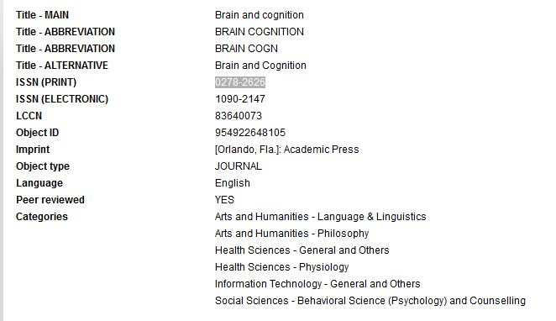
eResources & Alma : enrichissement des données migrées
Un exemple : Brain and cognition – avant (dans SFX)

Slide 25
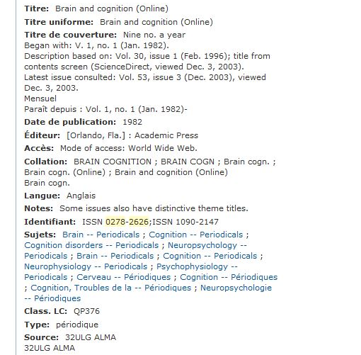
eResources & Alma : enrichissement des données migrées
Un exemple : Brain and cognition – après (dans Primo, + d’infos)

Slide 26
eResources & Alma : et après
A ces données bibliographiques et d’accès, s’ajouteront progressivement nos commandes, prix, statistiques, informations de gestion, licences...
Notes:
Conséquences: les descriptions d’e-ressources dans Alma sont plus riches, dès à présent, qu’elles ne l’étaient dans SFX. De plus, toutes les ressources liées à la Community bénéficieront désormais des mises à jour, tant sur le plan bibliographique qu’administratif.
La migration couvre donc l’import des données bibliographiques et d’accès. Comme Alma permet une gestion plus globale des e-ressources, sur ces données, viendront se greffer progressivement nos commandes (incluant les prix), les informations de gestion, les statistiques, les licences...
Quand ces données seront-elles ajoutées ?
rien au moment de la production ;
vendeurs, licences et interfaces : progressivement (par nous, principalement) ;
commandes : au moment des renouvellements ;
statistiques : alimentées au fur et à mesure via UStat. A noter: les données ingérées dans Ustat seront nettement plus complètes qu’actuellement suite aux nombreuses données administratives (interfaces de téléchargement des statistiques) communiquées par les gestionnaires des différentes bibliothèques pour préparer la mise en prod.

Slide 27
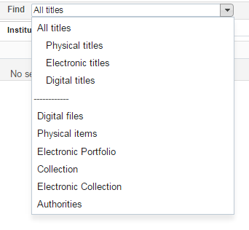
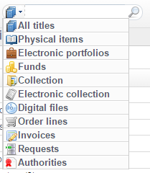
eResources & Alma: recherche
Recherche simple/ avancée :
Menu > Repository Search ou barre de navigation
MMS | All titles : recherche de notices bibliographiques | Electronic titles: recherche de notices bibliographiques de ressources électroniques
Inventory | Electronic Portfolios: recherche au niveau des portfolios | Electronic Collections: recherche au niveau des collections
Notes:
Lors d’une recherche dans Alma, que ce soit via la barre de recherche rapide ou via le menu Alma (Repository Search), il est possible de sélectionner différents « cadres » de recherche.
All titles & Electronic titles : recherche au niveau du MMS, des données bibliographiques ou métadonnées descriptives. De tous les titres, ou uniquement des ressources électroniques. Pour être trouvée à ce niveau, il faut que la ressource dispose d’une notice bibliographique liée (actuellement : pas possible de retrouver ainsi une collection).
Electronic Portfolio & Collection : recherche au niveau de l’Inventory. Actuellement la seule manière de trouver directement une collection.

Slide 28
eResources : recherche
Résultats
« All titles »
Pop-up comprenant quelques infos complémentaires, notamment le lien vers la licence associée
Titre + accès à la notice BIB
Résumé BIB
Portfolios et collections
Menu UResolver
Création d’une PO line
(Purchasing Operator)
NA
Création d’une demande du document (staff ou patron)
(Fulfilment Services Operator)
Ajout à une liste de lecture
(Fulfilment Operator)
Accès à la liste des portfolios et leur collection
Notes:
Les résultats d’une recherche, ainsi que les facettes visibles dans Alma, dépendront directement du « niveau » sélectionné (titles, portfolio ou collection).
Recherches « All titles » : chaque résultat se situe au niveau de la notice bibliographique elle-même.
Au niveau des résultats :
- il y a un résultat par « titre » (ou notice BIB). Un clic sur le titre mène à la description bibliographique ;
- sous le titre, on trouve l’équivalent d’une notice bibliographique sommaire : ISSN/ISBN, édition, dates, sujets, langue.
- pour chaque résultat, il est affiché la liste des couples « Portfolio/collection ».
- enfin, sous chaque résultat, en fonction des rôles qui ont été définis dans Alma pour chaque utilisateur, se trouvent différentes options liées au titre :
- View it : accéder au menu « UResolver » (= équivalent de l’ancien menu SFX) lié au titre ;
- Order : créer une ligne de commande pour ce titre ;
- Request : création d’un workorder (non applicable dans le cas d’une eResource) ;
- Document delivery : création d’une requête, pour un membre du personnel ou un utilisateur ;
- Add to Reading list : ajout à une liste de lecture (à l’avenir) ;
- Portfolio list : accéder à la liste des portfolios et de leur collection (revient à refaire la recherche du titre en sélectionnant « Electronic Portfolio »)
- More info : quelques informations complémentaires, comme des statistiques de consultation, l’existence d’une licence, de requêtes, de workorders... Ex: ScienceDirect.
Il se peut que ces options n’apparaissent pas toutes, en fonction des rôles qui ont été attribués.
Au niveau des facettes, on trouvera par exemple une facette « langue », « année de publication », ou « type de matériel ». Ces infos sont en effet disponobles au niveau des notices bibliographiques.

Slide 29
eResources : recherche
Résultats
« Electronic Titles »
Accès à la liste des collections et portfolios pour ce titre
Notes:
Une recherche dans les « Electronic titles » est similaire à la recherche précédente. Simplement, ont été isolées dans le catalogue les notices liées à des ressources électroniques.
Dans la liste de résultats, on retrouve toujours un résultat par notice BIB, sous lequel se trouvent l’ensemble des portfolios/collections liés au titre.
Au niveau des fonctionnalités sous chaque résultat, on retrouve ici une option différente : Electronic Collection List. Un clic sur cette option permet d’afficher la liste des collections donnant accès à ce titre : on aboutit alors à une page listant, dans notre exemple, Cairn Général, Cairn OA et Free eJournals. Cela revient à effectuer la recherche du titre dans « Electronic Collection ».
A ce niveau, un clic sur le titre mène à nouveau à la notice bibliographique.
Au niveau des facettes, les facettes sont réduites au « type » (book/journal) et à la « langue ».

Slide 30
eResources : recherche
Pop-up comprenant quelques infos complémentaires, notamment le lien vers la licence associée, les stats d’usage
Résultats
« Electronic Portfolios »
Accès au portfolio (visualisation)
Portfolio et collection
Interface d’édition du portfolio
(Electronic Inventory Operator)
Activer/ désactiver le titre
Ajouter le titre à la liste des tâches d’activation
(vérification)
Tester l’accès (= « View it »)
Contacter ExL pour ajout/ modification/ suppression CKB
Notes:
Une recherche par portfolio permet d’obtenir un résultat par portfolio (donc par Collection).
La recherche est donc effectuée à un niveau inférieur. Alors qu’une recherche de la « Revue d’histoire littéraire de la France » en « titles » ramenait un résultat, elle ramène ici trois résultats.
Au niveau de chaque résultat :
- Un clic sur le nom du résultat mène à la visualisation des informations du portfolio.
A la place du « résumé bibliographique », on trouve ici les informations de collection et d’accès (dates, volumes) ;
Au niveau « titles », il n’était pas possible de modifier les informations liées au portfolio. C’est ici possible grâce au lien « Edit » ;
L’option « Deactivate » (ou Activate, le cas échéant) permet de désactiver ou activer le titre. Un titre activé peut être rendu public dans Primo. A l’inverse, un titre désactivé est d’office invisible à nos utilisateurs. Attention : actuellement, l’option apparait aux personnes disposant d’un rôle non lié aux eResources (...). Faire attention à son usage, donc !
Order: comme précédemment, créer une ligne de commande pour le titre.
Create e-activation task : permet de créer une tâche d’activation qui sera assignée aux gestionnaires e-ressources. Cela peut permettre une vérification des accès ou l’activation d’une ressource gratuite trouvée dans la Community Zone.
Test access: ouvre le « UResolver » (= menu SFX) pour visualiser la ressource.
Send to Ex Libris : permet de contacter Ex Libris pour un ajout, une modification ou une suppression dans la CKB. Usage réservé aux gestionnaires d’e-ressources (voir formation 2).
Enfin, en termes de facettes, une recherche par portfolios permet d’obtenir les facettes « interface », « service », « type de matériel », par exemple.

Slide 31
eResources : recherche
Résultats
« Electronic Collections »
Type collection et service
Accès à la collection (visualisation)
Interface d’édition de la collection
(Electronic Inventory Operator)
Effacer la collection
(E.I.O. Extended)
Infos collection complètes
Liste des portfolios
Editeur de service lié à la collection
(E.I.O.)
Notes:
Enfin, lors d’une recherche de collection électronique :
Tout d’abord, attention à la distinction entre les index « Titres » et « Electronic Collection Name ». L’index titre interroge toujours les titres de la notice bibliographique. Il n’est donc pas possible de retrouver via cet index un nom de collection (ex. : Cairn général). Il faut pour cela utiliser les index Keywords ou Electronic Collection Name. Par contre, l’index titre peut être utile pour retrouver toutes les collections qui contiennent le titre « Revue économique », par exemple.
Dans les résultats de recherche, on obtient donc un résultat par collection électronique. Sous chaque nom, on retrouve le type de collection et le service qui y est associé.
Parmi les fonctionnalités disponibles :
- Un clic sur le nom du résultat mène à la visualisation de la collection ;
Edit : accès à l’interface d’édition de la collection, pour y modifier des infos relatives à ce niveau ;
Delete : effacer la collection de l’Inventory
View: voir les informations détaillées de la collection (= lien « edit », sans modification) ;
Portfolio list : permet de voir la liste des portfolios attachés à la collection. Distinction IZ/CZ : dans l’Institution Zone, le nombre de portfolios dans cette liste correspond aux portfolios qui ont été activés (à un moment donné) dans notre institution pour cette collection (exemple: un « bouquet » particulier). Dans la Community Zone, on retrouve là tous les portfolios existant dans la base de connaissance, en lien avec cette collection.
Order: création d’une ligne de commande au niveau de la collection (1 ligne, 1 article, 1 prix).
Create e-activation task : même fonctionnement qu’au niveau du portfolio.
Edit service: accès direct à l’éditeur du service (Full Text).
Send to Ex Libris & More info : identiques à l’écran précédent.

Slide 32
eResources: recherche avancée
All titles → Dépend de la qualité de la notice MARC !
ISSN : ISSN et/ou eISSN (selon notice MARC)
ISBN : ISBN et/ou eISBN (selon notice MARC)
ISSN-link: ISSN-L (selon notice MARC: souvent vide)
Collection: <> Electronic Collection !
Physical Description (MARC 007) = “Electronic resource”
Genre form (MARC 600-699v) ex: “database’ ou “base de données”
Material type (MARC LDR 6) = “computer file”
Medium type (MARC 245h) = “electronic resource”
Pas toujours complété!
Bruit si même notice pour la ressource électronique et la ressource imprimée
Electronic location and note (MARC 856 u,z) = url et note
→ Pas toujours complété! (12 notices de livre)
Notes:
= Recherche sur base de la notice → dépend fortement de la qualité de la notice → à conseiller plutôt aux catalogueurs; pour retrouver des éléments d’inventaire, il est plus sûr d’utiliser la recherche sur des Electronic Collection ou Portfolios.
Exemples:
ISSN, ISBN: permet aussi de rechercher l’eISSN et l’eISBN si ils sont indiqués dans la notice MARC → selon nos tests, l’ISSN n’est pas toujours indiqué dans les notices de ressources électronique, donc il n’est pas toujours possible de retrouver les notices de ressources électroniques sur base de l’ISSN ou de l’ISBN papier. → Toujours plus sûr de rechercher aussi sur l’eISSN ou l’eISBN.
ISSN-link: permet de retrouver les notices papier et électronique sur base de l’ISSN-L (ISSN commun) MAIS champs pas toujours complété non plus.

Slide 33
eResources: recherche avancée
Electronic titles / Electronic Collection / Electronic Portfolio
Collection + Service
+Portfolio
Notes:
Ex. d’index utiles pour les gestionnaires de ressources électroniques: (cf. liste complète sur la boîte à outils)
Electronic collection
Electronic collection name (=nom du package ou de la base de données)
Dates d’activation (Activate From / Activate to) > Service > onglet: Activation Information (attention: les bases de données sans full text n’ont pas de service associé !).
Free: electronic collection > Additional information
Internal Description: Electronic collection > electronic collection description. « LOCAL » à l’ULg pour identifier les ressources locales
Service Type: « full text » / « selected full text »
Electronic collection type: « Selective package », « agregator package », « database ».
Interface name
Licence ID
Library: Electronic collection > electronic collection description (=bibliothèque gestionnaire de la ressource)
Portfolios
Is standalone = n’appartient pas à une électronic collection

Slide 34
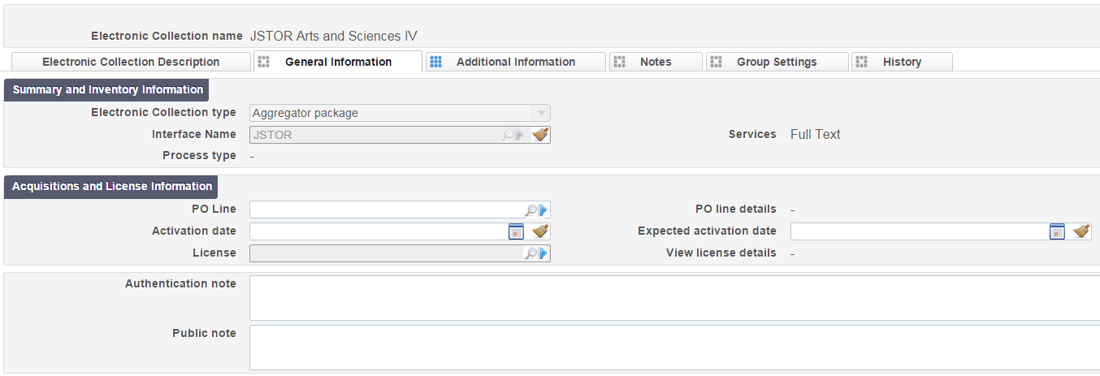
eResources : exploration par niveau
Electronic collection
Interface d’édition accessible via « Edit » dans une recherche « Electronic collection »
Démo
Notes:
Les données liées aux e-ressources sont donc disponibles à trois niveaux différents, dans Alma : celui du portfolio, du service et de la collection.
Concrètement, quelle information peut être trouvée à chacun de ces niveaux ?
La collection
(Test : JSTOR Arts and Sciences IV).
On accède à l’interface d’édition de la collection par une recherche de collection, puis en cliquant simplement sur « Edit ». Le bloc supérieur comprend simplement le nom de la collection. Différents onglets se trouvent juste sous ce bloc.
Onglet « general information » :
Nom, type de package et service lié (grisés).
Informations de licences et acquisition : ligne de commande, date d’activation (ou date attendue d’activation), licence liée.
Notes d’authentification et note publique : au niveau de la collection. Apparaissent donc dans le UResolver pour tout portfolio inclus dans cette collection.
Onglet « E.C. Description » :
Nom, nom public (écrase le nom original), description interne et bibliothèque (gestionnaire de la ressource).
Onglet « Additional Information » :
Parmi les champs disponibles :
E.C. level URL : URL général d’accès à la collection (pas au niveau d’un portfolio). Permet d’ajouter l’URL d’une collection que l’on souhaiterait rendre visible dans Primo comme telle (important pour les bases de données uniquement, qu’elles aient ou non du FT).
Free/Not free
Langue
Additional descriptive information : permet de lier une notice BIB à la collection, de façon à la rendre visible dans Primo. Uniquement dans le cas de bases de données (avec ou sans FT) à rendre visibles dans Primo.
Dans le bloc inférieur, il est possible d’accéder au « service » lié à la collection et de l’éditer.
Onglets « Notes », « Group settings » et « History » :
notes: possibilité d’en ajouter, selon le rôle
group setting : NA dans notre cas (limite l’accès à une collection à un groupe d’utilisateurs ou sur base d’adresses IP), en tout cas actuellement.
History : historique (administratif) de la collection

Slide 35
eResources : exploration par niveau
Service
Interface d’édition accessible via l’onglet « Additional Information » de la collection, ou via le lien « Edit service », sous une collection dans la liste de résultats.
Démo
Notes:
Le service lié à une collection électronique peut être édité lui-même.
On peut accéder aux informations et les modifier de deux manières. Soit via l’écran « additional information » au niveau de la collection (comme vu juste avant). On clique alors sur « Actions » puis « Edit ». Soit, en recherchant une collection électronique, puis en cliquant sur le lien « Edit service ».
Le bloc supérieur comprend ici deux liens : l’un permet de retourner à l’interface d’édition de la collection, l’autre de voir les éventuels autres services liés à cette même collection.
L’éditeur de service compte également plusieurs onglets :
« Activation information » :
Service status: available/not available (activé/non activé).
Activate new portfolios automatically : à utiliser avec précaution, uniquement pour les collections pour lesquels nous sommes sûrs d’avoir accès à tous les titres qui y seraient ajoutés.
Dates d’activation (début et fin) ;
Indisponibilité temporaire : oui/non, en date du, raison.
« Service description » : description interne, description publique, note d’authentification et note publique (apparaissent pour tous les portfolios liés à ce service pour cette collection). Pourquoi utiliser les notes à ce niveau plutôt qu’au niveau de la collection ? On pourrait imaginer qu’une même collection propose deux services distincts. La note est donc à inscrire au niveau qui parait le plus cohérent.
« Linking information » : contient les informations de construction de l’URL pour la collection et ses portfolios (plus de détails dans la seconde formation)
« Portfolios » : liste des portfolios liés au service pour cette collection. On y trouve plusieurs options d’ajout de portfolios : locaux, depuis la CZ, ou par chargement d’un fichier Excel.
Et toujours: notes, history et group settings (NA).

Slide 36
eResources : exploration par niveau
Portfolios
Interface d’édition accessible via le bouton « Actions » de la liste des portfolios (service editor), ou via le lien « Edit », sous un résultat (recherche de portfolios).
Démo
Notes:
L’interface d’édition des portfolios est accessible de deux manières. Soit via l’interface d’édition du service, dans l’onglet « Portfolio », où l’on peut cliquer sur « Edit » en regard de chacun des portfolios (ainsi, il est donc possible de passer de l’éditeur de collection, à celui du service puis des portfolios directement). Soit via une recherche de portfolios, en cliquant sur « Edit » sous le résultat.
Le bloc supérieur comprend ici plusieurs liens : un lien vers l’interface d’édition de la collection, un autre vers l’ensemble des services de cette collection et un vers la liste des portfolios de cette collections. Juste au-dessus, on trouve également un lien vers la notice BIB du portfolio, ainsi qu’un bouton « relink... ». Ce bouton permet d’attribuer éventuellement une autre notice BIB au portfolio (meilleure, plus riche,...). Attention qu’en cas de changement, la nouvelle notice BIB ne serait pas liée à la CZ.
« Portfolio information » :
Available/not available ; date d’activation (réelle ou attendue); bibliothèque (gestion)
PO line, licence (voir formation acquisition & licence).
Notes publique & authentification, description interne : au niveau du portfolio seul.
« Linking information » : construction de l’URL, au niveau du portfolio seul (hérité du niveau supérieur, sauf si valeurs locales spécifiques)
« Coverage information » : dates d’accès, embargo (données CZ ou locales)
Notes, group settings, history.

Slide 37
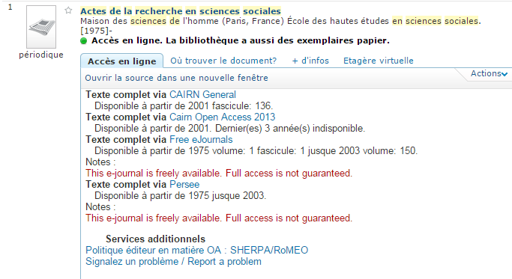
eResources : d’Alma à Primo
Ce que verront nos utilisateurs...
Collection
Service
Embargo
Public notes
Coverage (portfolio)
Renvoi vers un formulaire de contact
Authentication note
Notes:
Dans Primo, plusieurs des informations retrouvées dans les différents niveaux d’édition sont visibles à nos usagers :
Collections, service et portfolio, de façon générale ;
les informations de couverture (Coverage) trouvées au niveau de chacun des portfolios
les notes publiques et notes d’authentification applicable au titre, quel que soit leur niveau (collection/service/portfolio).
les filiations activées au niveau de la CKB.
Enfin, l’usager peut également faire usage de plusieurs services additionnels (section inférieure). Parmi ces services, il est possible à l’utilisateur de signaler un problème (il est alors renvoyé à un formulaire de contact).

Slide 38
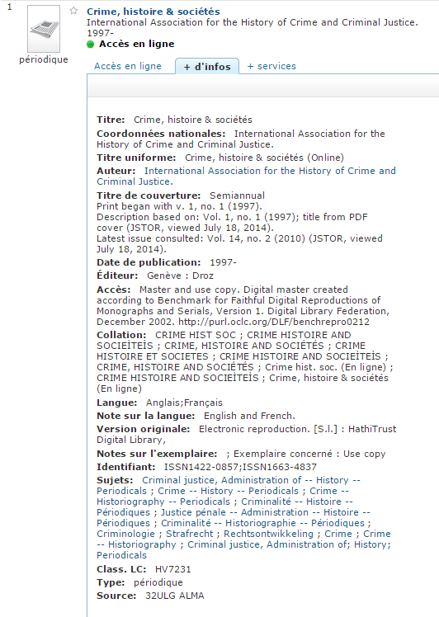
eResources : d’Alma à Primo
Ce que verront nos utilisateurs...
Notes:
Toujours dans Primo, l’onglet « + d’infos » reprend ici les données bibliographiques de la notice BIB liée au titre (au portfolio, occasionnellement à la collection).

Slide 39
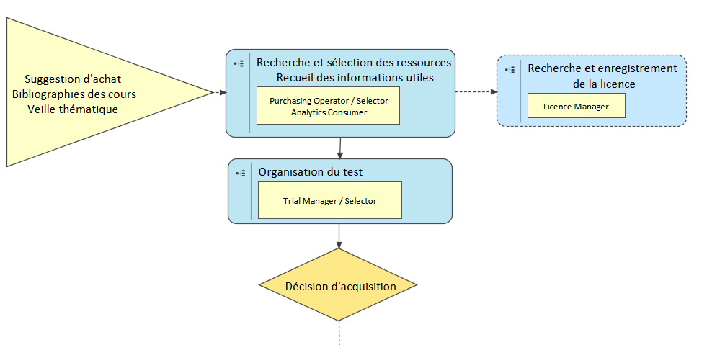
eResources : workflow
Sélection
Notes:
En pratique, comment se passera la gestion des e-ressources dans Alma ? Il ne s’agit pas ici de rentrer dans le détail de chaque étape, mais de donner un aperçu général du fonctionnement.
Si plusieurs étapes pourront être simplifiées par rapport à notre fonctionnement actuel et si Alma devrait permettre de gérer dans un outil unique des informations de types différents (commandes, statistiques, bibliographiques), les grandes étapes restent similaires.
En premier lieu, donc, il faudra toujours opérer une sélection, sur base de suggestions, bibliographies ou d’une veille. Cela mène à une recherche d’informations sur la ressource, son modèle économique, sa licence, ses contenus, ses fonctionnalités. En cas d’intérêt, un test peut être organisé (directement à partir d’Alma, avec un formulaire d’évaluation). Ce test peut être facultatif : il ne constitue pas une étape obligatoire dans Alma. Il y a ensuite décision (ou non) d’acquisition.
A cette étape, interviennent dans Alma, les scientifiques (selectors), mais surtout les « purchasing operators » (acquisition), « trial managers » (tests) et « licence managers ».

Slide 40
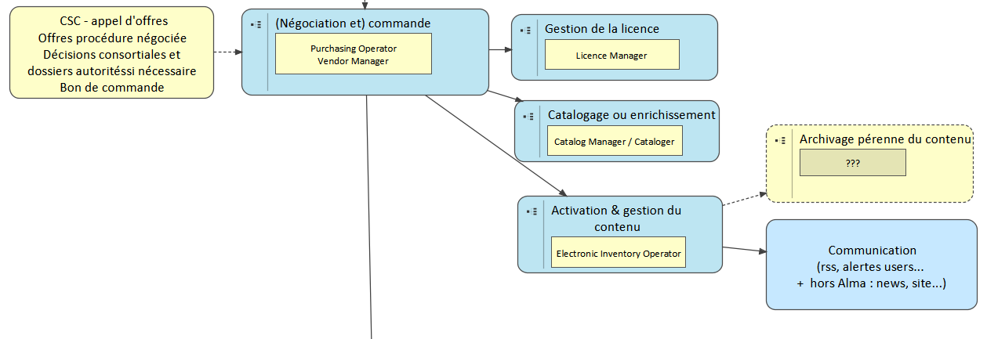
eResources : workflow
Commande et activation
Notes:
Vient ensuite l’étape de commande.
La procédure varie évidemment d’une ressource à l’autre, puisque selon les montants, un cahier des charges peut être nécessaire (etc.).
Une fois que l’on arrive à l’étape « pratique » de la commande, comme pour tout autre type de document, une ligne de commande sera créée dans Alma (Purchasing Operator).
C’est à ce moment également qu’il sera également nécessaire d’y intégrer la licence définitive (Licence manager), de revoir la description de la ressource (cataloger) et d’activer enfin les contenus (test des accès, vérification de la couverture, notes et ouverture au public).
Hors Alma, peuvent également être envisagés les aspects d’archivage pérenne des contenus (à venir) ou de communication à nos usagers (news, alertes,...).

Slide 41
eResources : workflow
Suivi
Notes:
Arrive ensuite une phase plus « calme » de suivi.
On poursuit d’une part la gestion de la commande (réception, paiement...).
Pour les « collections », il est fréquent de devoir assurer à ce moment les mises à jour de contenus et d’accès des éditeurs (évolution de packages, ajout de titres ou de sous-collections...). Ces mises à jour peuvent nous parvenir directement des éditeurs, ou de la Community Zone. Il faut alors les vérifier avant de les valider.
Les licences initiales des éditeurs peuvent également faire l’objet d’amendements, à intégrer (surtout dans le cadre de contrats pluriannuels).
La période de suivi est enfin également une période pendant laquelle les gestionnaire e-ressources peuvent apporter leur aide aux utilisateurs en cas de problème d’accès temporaire.

Slide 42
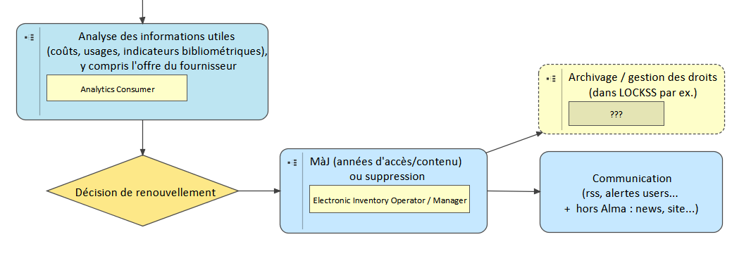
eResources : workflow
Renouvellement
Notes:
Enfin, vient l’étape de renouvellement.
En premier lieu, le(s) responsable(s) du renouvellement d’une ressource analyseront la pertinence de ce renouvellement. Pour cette étape, Alma pourra leur fournir des informations utiles: statistiques d’usage, en lien avec les coûts, informations liées aux commandes antérieures. Bien sûr, des éléments externes seront pris en compte: offre de l’éditeur, indicateurs...).
Il est possible à cette étape d’ajouter un formulaire d’évaluation à partager à nos usagers.
Une fois la décision de renouvellement prise, on repasse aux étapes d’acquisition et de suivi.

Slide 43
eResources : rôles
Gestionnaires eResources
Managers eResources
Scientifiques
Notes:
Trois catégories de personnes sont donc amenées à intervenir, à un moment ou l’autre, dans la gestion des e-ressources dans Alma :
Les gestionnaires eResources : documentalistes en charge de la gestion courante des e-ressources
Les managers eResources : documentalistes ou scientifiques en charge de la supervision du pool de gestionnaires
Les scientifiques (et directeurs) responsables des ressources électroniques liées à leur bibliothèques.

Slide 44
eResources : rôles
Gestionnaires eResources
Managers eResources
Scientifiques
Sélection
Selector
Formation eResource 1 : découverte
Notes:
Au niveau du workflow, un premier groupe de tâches relevait de la sélection : découverte des produits, veille documentaire, approche des modèles, négociations avec l’éditeur, tant sur le prix que sur les conditions. Cette « sélection » est effectuée par tout scientifique ou directeur, de façon courante. Pour cette tâche, le rôle Alma qui lui est attribué est celui de Selector.
La plupart des informations nécessaires au « selector » ont été vues lors de cette première formation.

Slide 45
eResources : rôles
Gestionnaires eResources
Managers eResources
Scientifiques
Sélection
Selector
Trials
Trial manager
Trial operator
Formation Trials
Notes:
Après la sélection, vient l’étape d’évaluation de la ressource (si nécessaire). Cette étape est réalisée dans Alma par les Trial Managers et Trial Operators.
Les deux ont les mêmes droits : le manager a simplement le droit supplémentaire de gérer les trials créés par les operators.
Ce rôle sera, en pratique, pris en charge par les gestionnaires eResources (il faut en effet créer une commande pour pouvoir démarrer un trial). Cependant, les scientifiques pourront appuyer les gestionnaires en leur indiquant par exemple les questions les plus pertinentes à poser, en diffusant le test auprès de leurs usagers, et en analysant les résultats.
Ces « trials » feront l’objet d’une formation spécifique.

Slide 46
eResources : rôles
Acquisition
Purchasing operator
Receiving operator
Vendor manager
Gestionnaires eResources
Managers eResources
Scientifiques
Sélection
Selector
Trials
Trial manager
Trial operator
Formation Acquisitions
Notes:
Vient ensuite l’étape d’acquisition proprement dite. Dans Alma, la procédure d’acquisition est commune à tous les types de ressources, papier comme électronique.
Les gestionnaires eResources suivront donc la formation Acquisition, de façon à pouvoir créer et effectuer le suivi des lignes de commande liées aux ressources électroniques.
En tant que « selectors », les scientifiques pourront néanmoins effectuer le suivi de ces commandes, en pouvant les visualiser.

Slide 47
eResources : rôles
Acquisition
Purchasing operator
Receiving operator
Vendor manager
Gestionnaires eResources
Managers eResources
Scientifiques
Sélection
Selector
Trials
Trial manager
Trial operator
Electronic Inventory
Operator
Operator - extended
Formation eResources 2
Formation eResources 3 (Extended)
Notes:
L’activation des eResources après la commande et leur suivi courant (activations, désactivations, mises à jour des titres) sont des tâches liées à l’Electronic Inventory.
Deux rôles sont dédiés à ces tâches dans Alma : l’Electronic Inventory Operator et l’E.I.O. extended. Le dernier ayant juste le droit supplémentaire d’effacer des ressources électroniques.
Ces rôles seront pris en charge par les gestionnaires eResources et les managers du pool.
Ils feront l’objet de la formation eResources 2 (rôle de gestionnaire) et eResources 3 (rôle de manager du pool).

Slide 48
eResources : rôles
Acquisition
Purchasing operator
Receiving operator
Vendor manager
Gestionnaires eResources
Managers eResources
Scientifiques
Sélection
Selector
Trials
Trial manager
Trial operator
Electronic Inventory
Operator
Operator - extended
Licences
Licence manager
Formation Licences
Notes:
Les licences seront désormais intégrées à Alma.
S’il est possible à tout gestionnaire de sélectionner une licence à partir d’une ligne de commande, l’encodage proprement dit de cette licence dans Alma est réservé au rôle de « Licence Manager ». Ce rôle est encore à attribuer à l’une des catégories : managers ou scientifiques.
La présentation générale de la problématique des licences et leur fonctionnement dans Alma feront l’objet de la formation « Licences ».

Slide 49
eResources : rôles
Acquisition
Purchasing operator
Receiving operator
Vendor manager
Gestionnaires eResources
Managers eResources
Scientifiques
Sélection
Selector
Trials
Trial manager
Trial operator
Electronic Inventory
Operator
Operator - extended
Licences
Licence manager
Analytics
Consumer
Designer
Formation Licences
Notes:
Enfin, il reste l’ensemble formé par la partie « Analytics » d’Alma, soit l’accès à toutes sortes de statistiques.
Ces statistiques ne sont pas propres aux ressources électroniques, puisqu’il en existe au niveau des acquisitions, du fullfilment, etc.
Deux rôles Alma sont liés à Analytics : consumer (visualisation) et designer (création de nouveaux types de rapports).
Les scientifiques du réseau disposeront des droits de « consumers », afin de pouvoir accéder aux statistiques qui peuvent les intéresser.
Le rôle de designer doit encore être attribué : soit aux membres du pool (managers ou gestionnaires), soit à un groupe dédié à Analytics.

Slide 50
eResources : formation 2 (certifiante)
Public
Les futurs gestionnaires eResources (1 par Bibliothèque)
Objectif
vers la constitution d’un pool centralisé eResources
(responsabilité facultaire + institutionnelle)
Contenu
concerne la gestion au quotidien des eResources dans Alma, essentiellement :
activation et suivi des eResources multidisciplinaires (services, suivi des KB updates…)
création et activation de collections électroniques locales ainsi que de portfolios locaux
overlap analysis…

Slide 51
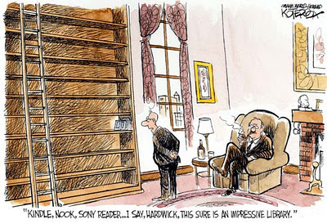
Merci !

